Slide 1

CHÀO MỪNG THẦY CÔ VÀ CÁC EM ĐÃ THAM DỰ TIẾT HỌC

Slide 2

KHỞI ĐỘNG

Slide 3

TRÒ CHƠI
AI LÀ AI?

Slide 4

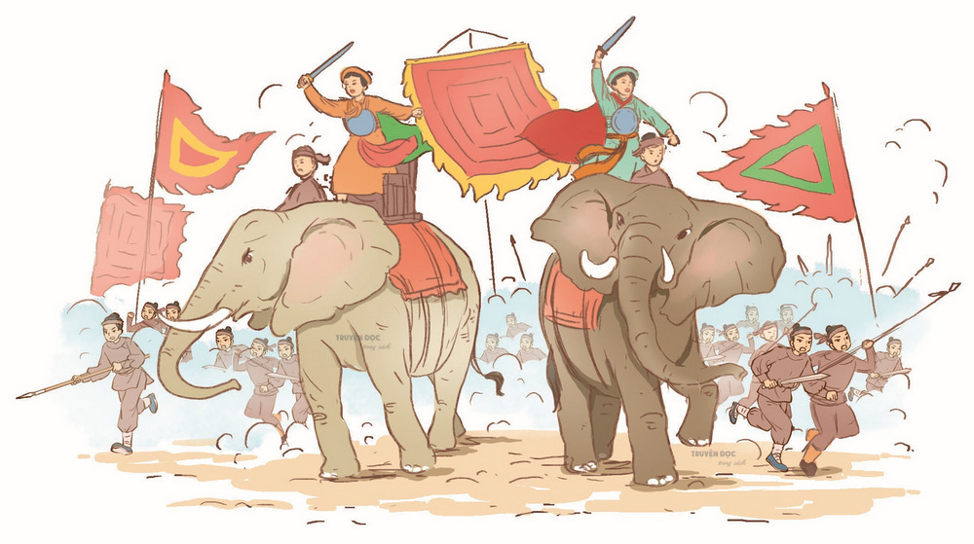
HAI BÀ TRƯNG

Slide 5
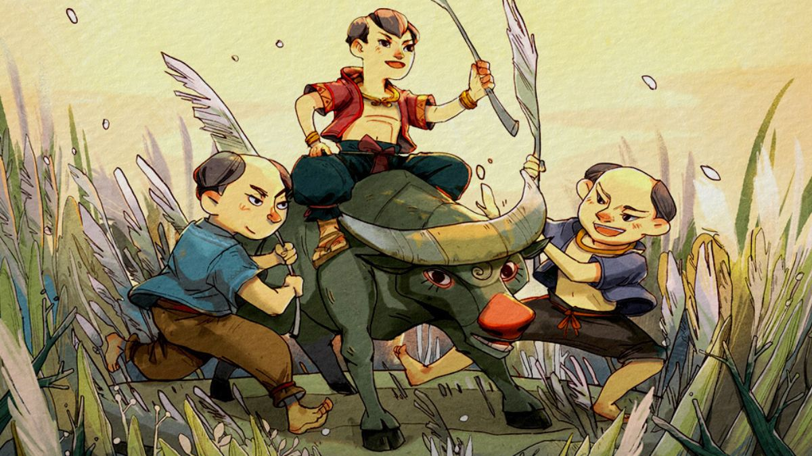
ĐINH BỘ LĨNH

Slide 6
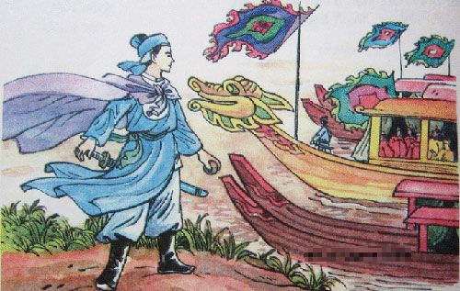
TRẦN QUỐC TOẢN

Slide 7
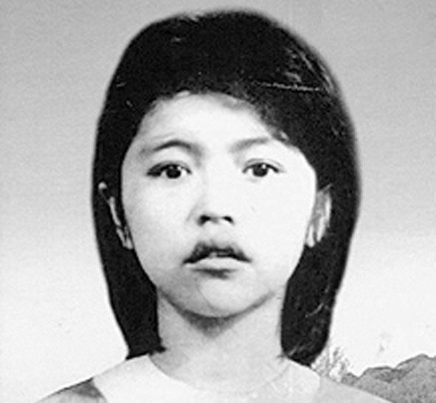
VÕ THỊ SÁU

Slide 8
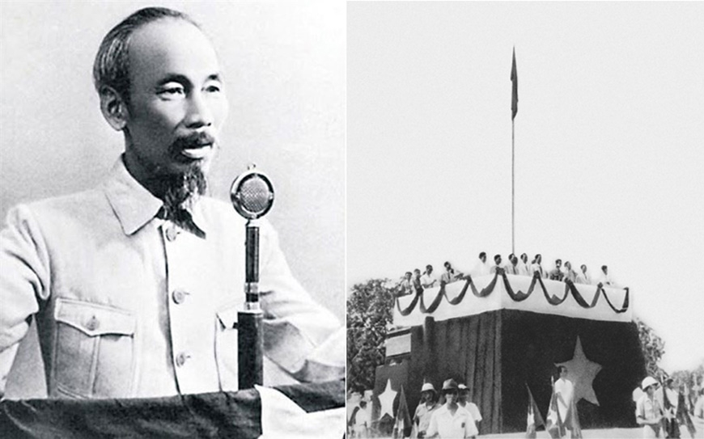
BÁC HỒ ĐỌC TUYÊN NGÔN

Slide 9
Tiết 15: NÓI VÀ NGHE
TRÌNH BÀY BÀI GIỚI THIỆU NGẮN VỀ MỘT CUỐN SÁCH
(CUỐN TRUYỆN LỊCH SỬ )

Slide 10

1. Trước khi nói
1. Xác định mục đích nói và người nghe
Mục đích nói: Thông tin cơ bản về một cuốn truyện lịch sử, khơi gợi hứng thú với người nghe và khuyến khích họ tìm đọc tác phẩm.
Người nghe: Những người yêu thích truyện lịch sử hoặc quan tâm đến cuốn truyện lịch sử được giới thiệu.

Slide 11
2. Chuẩn bị nội dung cho bài nói
Cần tóm lược nội dung bài viết thành dàn ý, nói đầy đủ các phần.
Ghi chú những điểm nhấn mạnh trong cách mở đầu, triển khai và kết luận để gây ấn tượng cho người nghe.
Phương án 1
Cần lưu ý chuyển từ ngôn ngữ viết sang ngôn ngữ nói.
Ghi những từ ngữ câu văn quan trọng không thể bỏ qua khi trình bày

Slide 12
Chưa có bài viết giới thiệu về cuốn truyện thì em cần tìm đọc một số cuốn truyện lịch sử và lựa chọn câu chuyện em cảm thấy hứng thú nhất.
Phương án 2

Slide 13
Sau khi chọn được truyện thì lập dàn ý theo một số ý cơ bản sau:
Giới thiệu chung về cuốn truyện.
Giới thiệu nội dung của cuốn truyện.
Nhận xét ngắn gọn một số nét nổi bật về nghệ thuật của cuốn truyện.
Nêu một vài suy nghĩ của em về cuốn truyện.

Slide 14
BẢNG KIỂM
BÀI NÓI GIỚI THIỆU NGẮN VỀ MỘT CUỐN SÁCH
(CUỐN TRUYỆN LỊCH SỬ )
Nội dung kiểm tra | Đạt | Chưa đạt
Trình bày đầy đủ các phần mở đầu, nội dung chính và kết thúc.
Có những cảm nhận về cuốn sách và nội dung, nghệ thuật của cuốn sách.
Trình bày gọn, tường minh về cuốn sách.
Sử dụng từ ngữ, hình ảnh, giọng điệu phù hợp, có những thay đổi cần thiết.
Chủ động, tự tin, nhìn vào người nghe khi nói.
Bảo đảm thời gian quy định.

Slide 15


Slide 16
II. Trình bày bài nói
* Yêu cầu bài nói:
Mở đầu:
Biết tạo không khí, thu hút chú ý của người nghe.
Nêu các thông tin chung về cuốn truyện.
Triển khai:
Kể nội dung câu chuyện bằng lời kể sinh động, sáng tạo, có tương tác với người nghe,…
Trình bày các nội dung chính nêu một vài nét nổi bật về nghệ thuật của cuốn truyện.
Kết luận:
Nêu suy nghĩ của bản thân về ý nghĩa của cuốn truyện.

Slide 17
2. Trình bày bài nói
* Yêu cầu với người nghe:
+ Người nghe: tất cả HS theo dõi bài nói của các thành viên trình bày trong tiết học.
+ Các công việc của người nghe:
- Đối chiếu với yêu cầu phần nói của bài để có nhận định về bài nói.
- Theo dõi để nắm bắt chính xác các sự kiện, nhân vật, câu chuyện được người nói trình bày.
+ Ghi lại các ý để trao đổi khi người nói kết thúc phần trình bày.

Slide 18
BẢNG KIỂM
BÀI NÓI GIỚI THIỆU NGẮN VỀ MỘT CUỐN SÁCH
(CUỐN TRUYỆN LỊCH SỬ )
Nội dung kiểm tra | Đạt | Chưa đạt
Trình bày đầy đủ các phần mở đầu, nội dung chính và kết thúc.
Có những cảm nhận về cuốn sách và nội dung, nghệ thuật của cuốn sách.
Trình bày gọn, tường minh về cuốn sách.
Sử dụng từ ngữ, hình ảnh, giọng điệu phù hợp, có những thay đổi cần thiết.
Chủ động, tự tin, nhìn vào người nghe khi nói.
Bảo đảm thời gian quy định.

Slide 19
VẬN DỤNG
Mỗi cá nhân tìm đọc thêm một cuốn sách (truyện lịch sử) và viết bài giới thiệu về cuốn sách đó và quay lại video giới thiệu, nộp bài trên OLM.

Slide 20
Củng cố, mở rộng
Kẻ bảng vào vở theo mẫu và điền thông tin ngắn gọn về các văn bản theo gợi dẫn:
-Thực hành đọc: Minh sư

